Slide 1
Dirección estratégica de la información en el gobierno colombiano
Ing. Jenny Marcela Sánchez-Torres, Ph. D
Profesora Titular
Universidad Nacional de Colombia
Facultad de Ingeniería
Departamento de Sistemas e Industrial
Notes:
No tocar
Calibri
Escondidas, no
Las últimas no. 50…

Slide 2
Introducción / Dirección estratégica de la información/ Problemática GCIO / Una estrategia de solución / Conclusiones
Quienes somos proveedores de información?
Quienes somos tomadores de decisión?
Cuántos consideramos que como proveedores de información lo hacemos con alto valor agregado?
Notes:
Poner la imagen de Santos

Slide 3
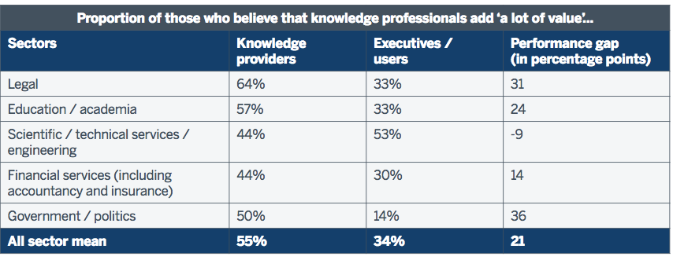
Introducción / Dirección estratégica de la información/ Problemática GCIO / Una estrategia de solución / Conclusiones
Financial Times &SLA (2014)
Notes:
Poner la imagen de Santos

Slide 4
Temas a tratar
Dirección estratégica de la información
Problemática de los GCIO en Colombia
Una estrategia de solución
Conclusiones

Slide 5
Dirección estratégica de la información

Slide 6
Introducción / Dirección estratégica de la información/ Problemática GCIO / Una estrategia de solución / Conclusiones
Gestión de la Información
Planeamiento
Captura
Organización
Uso y difusión
Mantenimiento, Protección
Eliminación
Evaluación
Información con Calidad.
Información disponible para cada etapa del ciclo.
Buena toma de decisiones
Apalancar en TIC
Información activo estratégico
(Oppenheim, Stenson, & Wilson, 2003a, 2003b, 2004; Cohen, 2002).
Notes:
Subir tamaño al texto

Slide 7
Introducción / Dirección estratégica de la información/ Problemática GCIO / Una estrategia de solución / Conclusiones
CIO: Responsable de la gestión de la Información
CIO
Privados
Expand Business Impact
Strategic Planning
Driving the innovation
Take advantages of IT
$$
Un gestor, un gerente, un actor que requiere de una mezcla de habilidades técnicas y de gestión.
Synnot y Gruber, 1981; Polanksy, Inuganti y Wiggins, 2004; Penrod, et al. 1990
Notes:
Subir tamaño al texto

Slide 8
Introducción / Dirección estratégica de la información/ Problemática GCIO / Una estrategia de solución / Conclusiones
Y en la administración pública? GCIO
Crear valor público
Responde a múltiples interesados
Se ve afectado por los ciclos electorales
Está inmerso en la transformación de un gobierno hacia un gobierno más flexible con pocas estructuras, coordinado y en red.
Notes:
Subir tamaño al texto

Slide 9
Valor público
Introducción / Dirección estratégica de la información/ Problemática GCIO / Una estrategia de solución / Conclusiones
¿Qué es?
¿Cuándo se logra?
El valor creado por el Estado a través de servicios, regulaciones o interacciones con los ciudadanos, que garantiza sus derechos, satisface sus demandas y, presta servicios de calidad.
Ofertar servicios, por sí mismo, no genera valor
Se genera “valor” en la medida que un público reconozca que el “servicio o bien” es respuesta adecuada y oportuna a determinada necesidad.
Tomado de ILPES-AECID (2009)

Slide 10
Valor público
Introducción / Dirección estratégica de la información/ Problemática GCIO / Una estrategia de solución / Conclusiones
¿Cómo se crea?
Resolviendo problemas
Generando oportunidades
Procesos de creación de comunidad
Mejor prestación de servicios
Calidad de vida
Confianza en el Estado.
Tomado de ILPES-AECID (2009)

Slide 11
Introducción / Chief Information Officer/ Prospectiva /Ciclo prospectivo / Conclusiones
Introducción / Dirección estratégica de la información/ Problemática GCIO / Una estrategia de solución / Conclusiones
Chief Information Officer públicos - Medición
El indicador verifica:
Presencia de CIO en el gobierno
Alcance de su mandato
Existencia de organizaciones que fomentaron el desarrollo CIO.
Grado de desarrollo y la calidad de programas de formación relacionados con CIO.
Ranking de e-government Universidad de Waseda.
Ranking “Whole of Government” ONU en 193 países

Slide 12
problemática de los gcio en colombia

Slide 13
Situación Actual
Introducción / Dirección estratégica de la información/ Problemática GCIO / Una estrategia de solución / Conclusiones
CIO regionales
Contratos de prestación de servicios
1 -2 años de experiencia laboral
Sin formación posgradual
Bilingues
⬆ Salarios
10 – 15 años de experiencia laboral
Estudios de posgrado
⬇ Salarios
CIO Nacionales
⬇Cercanía con el ciudadano
⬆Cercanía con el ciudadano
Convenio Especial de Cooperación 00871/2013 - UNAL-MINTIC (2014)

Slide 14
Situación actual
Introducción / Dirección estratégica de la información/ Problemática GCIO / Una estrategia de solución / Conclusiones
Responsabilidades
infraestructura de TI y TIC
Ciclo de Gestión de información
implementar GEL
actividades operativas y tácticas de las entidades
Conocimientos
Gestión de TI
Gestión Pública
Gestión de proyectos
Gestión de Información
Poca comunicación con las directivas
No hay alineación con la estrategia de las entidades
La información no es el principal activo de toda organización.
Hay vacíos en la gestión de información
Convenio Especial de Cooperación 00871/2013 - UNAL-MINTIC (2014)

Slide 15
Situación ideal
Introducción / Dirección estratégica de la información/ Problemática GCIO / Una estrategia de solución / Conclusiones
Conocimientos
Gestión de TI
Gestión Pública
Gestión de Información y conocimiento
Responsabilidades
Gestión de TIC
Gestión de información
actividades estratégicas de las entidades
Habilidades y competencias
Liderazgo
Negociación
Trabajo en equipo
Comunicación
Interacción
Convenio Especial de Cooperación 00871/2013 - UNAL-MINTIC (2014)

Slide 16
Una estrategia de solución

Slide 17
Elementos para implementar la función CIO
Introducción / Dirección estratégica de la información/ Problemática GCIO / Una estrategia de solución / Conclusiones
Diseño de la función CIO
Resultados de Diagnóstico
Benchlearning
Talleres de co-creación líderes de TI
Talleres co-creación con MinTIC
Estrategia de formación
Resultados del diagnóstico
Benchmarking
Paneles con Universidades
Convenio Especial de Cooperación 00871/2013 - UNAL-MINTIC (2014)

Slide 18
Elementos para implementar la función CIO
Introducción / Dirección estratégica de la información/ Problemática GCIO / Una estrategia de solución / Conclusiones
Diseño de la función CIO
Plataforma estratégica
Marco Organizacional
Marco Jurídico
Mecanismos de articulación
Estrategia de formación
Modelo de competencias y oferta académica
Mecanismos de interacción institucional
Mecanismos de reconocimiento
Decreto 415 de 2016
Modelo de formación
Convenio Especial de Cooperación 00871/2013 - UNAL-MINTIC (2014)

Slide 19
Visión de GCIO Decreto 415 de 2016
Introducción / Dirección estratégica de la información/ Problemática GCIO / Una estrategia de solución / Conclusiones
Plantea perspectiva de futuro en la que los GCIO serán:
Articuladores estratégicos de la información;
Garantes de alinear la I y las TI con la misión de su entidad y del Estado;
Responsables de formular e implementar políticas para el fortalecimiento de mecanismos de gobernanza aportando en la disminución de la brecha tecnológica y social,
Promotor de servicios de calidad para tener ciudadanos informados, participativos e integrados en un marco colaborativo e integral.
Convenio Especial de Cooperación 00871/2013 - UNAL-MINTIC (2014)

Slide 20
Principios de la función GCIO Decreto 415 de 2016
Introducción / Dirección estratégica de la información/ Problemática GCIO / Una estrategia de solución / Conclusiones
Transparencia
Eficacia
Moralidad
Mérito
Igualdad
Economía
Imparcialidad
Publicidad
Celeridad
Convenio Especial de Cooperación 00871/2013 - UNAL-MINTIC (2014)

Slide 21
Objetivos- Decreto 415 de 2016
Introducción / Dirección estratégica de la información/ Problemática GCIO / Una estrategia de solución / Conclusiones
Desarrollar estrategias de gestión de información para garantizar la pertinencia, calidad, oportunidad, seguridad e intercambio con el fin de lograr un flujo eficiente de información disponible para el uso en la gestión y la toma de decisiones en la entidad y/o sector.
gestión de información
Toma de decisiones
Proponer e implementar acciones para impulsar la estrategia de gobierno abierto mediante la habilitación de mecanismos de interoperabilidad y apertura de datos que faciliten la participación, transparencia y colaboración en el Estado.
Gobierno abierto
Interoperabilidad e intercambio
Participación ciudadana
Designar los responsables de liderar el desarrollo, implementación y mantenimiento de los sistemas de información y servicios digitales de la entidad y/o sector en virtud de lo establecido en el PETI así como las necesidades de información de los servicios al ciudadano y grupos de interés.
Servicios
Necesidades del ciudadano o grupos de interés
Convenio Especial de Cooperación 00871/2013 - UNAL-MINTIC (2014)

Slide 22
Elementos para implementar la función CIO
Introducción / Dirección estratégica de la información/ Problemática GCIO / Una estrategia de solución / Conclusiones
Diseño de la función CIO
Plataforma estratégica
Estrategia de formación
Modelo de competencias y oferta académica
Marco Organizacional
Marco Jurídico
Mecanismos de articulación
Mecanismos de interacción institucional
Mecanismos de reconocimiento
Decreto 415 de 2016
Modelo de formación
Convenio Especial de Cooperación 00871/2013 - UNAL-MINTIC (2014)

Slide 23
¿Por qué un programa de Posgrado en Gobierno Electrónico?
Introducción / Dirección estratégica de la información/ Problemática GCIO / Una estrategia de solución / Conclusiones
Educación No Formal
Maestrías
Educación Formal
Cursos cortos, Diplomados
Especialización
Notes:
No existe oferta académica de posgrado sobre la materia en el país
Existen programas de educación continuada a través de cursos y diplomados
En el ámbito internacional la tendencia está orientada a profesionalizar la formación en Gobierno Electrónico

Slide 24
¿Por qué un programa de Posgrado en Gobierno Electrónico?
Introducción / Dirección estratégica de la información/ Problemática GCIO / Una estrategia de solución / Conclusiones
Educación No Formal
Maestrías
Malla Genérica
Educación Formal
Cursos cortos, Diplomados
Especialización
Convenio Especial de Cooperación 00871/2013 - UNAL-MINTIC (2014)
Notes:
No existe oferta académica de posgrado sobre la materia en el país
Existen programas de educación continuada a través de cursos y diplomados
En el ámbito internacional la tendencia está orientada a profesionalizar la formación en Gobierno Electrónico

Slide 25
¿Por qué un programa de Posgrado en Gobierno Electrónico?
Introducción / Dirección estratégica de la información/ Problemática GCIO / Una estrategia de solución / Conclusiones
Educación No Formal
Maestrías
Educación Formal
Cursos cortos, Diplomados
Especialización en GE
Notes:
No existe oferta académica de posgrado sobre la materia en el país
Existen programas de educación continuada a través de cursos y diplomados
En el ámbito internacional la tendencia está orientada a profesionalizar la formación en Gobierno Electrónico

Slide 26
Datos Generales del Programa
Introducción / Dirección estratégica de la información/ Problemática GCIO / Una estrategia de solución / Conclusiones
Unidad Académica de adscripción | Facultad de Ingeniería – Sede Bogotá - Departamento de Ingeniería de Sistemas e Industrial
Nombre programa: | Especialización en Gobierno Electrónico
Título: | Especialista en Gobierno Electrónico
Metodología: | Presencial
Duración del programa: | 2 semestres
Número de créditos académicos: | 28
Estudiantes por periodo: | 30
Código SNIES | 103554 Resolución 12551 del 5 de agosto del 2014. Ministerio de Educación Nacional.
Aprobada por Acuerdos 025 y 026 de 2014 de Consejo de Sede

Slide 27
Objetivos del programa
Introducción / Dirección estratégica de la información/ Problemática GCIO / Una estrategia de solución / Conclusiones
OBJETIVO GENERAL
Contribuir a la formación de talento humano en Gobierno Electrónico, capaz de comprender e implementar las tecnologías de la información en función del mejoramiento de la gestión pública.
Ser un espacio académico de renovación y actualización tecnológica, metodológica y profesional en el campo del Gobierno Electrónico, que contribuya a la consolidación de un Estado eficiente, transparente y participativo.
OBJETIVOS ESPECÍFICOS
Proporcionar una visión del gobierno electrónico como un proyecto estratégico transversal e institucional en el mejoramiento de la gestión pública.
Identificar modelos de gestión de las tecnologías de la información en función de la optimización del gobierno electrónico.
Brindar los elementos para desarrollar habilidades gerenciales que permitan la planeación, implementación, ejecución y evaluación de proyectos en GE
Aprobada por Acuerdos 025 y 026 de 2014 de Consejo de Sede

Slide 28
Perfil del egresado
Introducción / Dirección estratégica de la información/ Problemática GCIO / Una estrategia de solución / Conclusiones
Egresado: Los egresados de la especialización serán profesionales capaces de gestionar estrategias que contribuyan a la implementación y uso del Gobierno Electrónico, en función de un Estado eficiente, transparente y participativo”.
Aprobada por Acuerdos 025 y 026 de 2014 de Consejo de Sede

Slide 29
Introducción / Dirección estratégica de la información/ Problemática GCIO / Una estrategia de solución / Conclusiones
ESTRUCTURA MALLA CURRICULAR
PERIODO | ASIGNATURA / ACTIVIDAD ACADÉMICA | CRÉDITOS | TIPO
SEMESTRE I | Introducción al Gobierno Electrónico | 4 | O
 | Tecnologías de Información y Gobierno Electrónico | 4 | O
 | Gerencia de proyectos aplicado al GE | 4 | O
 | Elegible I* | 4 | E
SEMESTRE II | Mejoramiento y calidad de Servicio en el GE | 4 | O
 | Taller Aplicado al GE | 4 | O
 | Elegible II* | 4 | E
 | TOTAL | 28
Gestión Pública y E-government Gestión de Información y TI
(*) Son asignaturas de cualquier programa de posgrado de la Universidad
Aprobada por Acuerdos 025 y 026 de 2014 de Consejo de Sede

Slide 30
Introducción / Dirección estratégica de la información/ Problemática GCIO / Una estrategia de solución / Conclusiones
ESTRUCTURA MALLA CURRICULAR
PERIODO | ASIGNATURA / ACTIVIDAD ACADÉMICA | CRÉDITOS | TIPO
SEMESTRE I | Introducción al Gobierno Electrónico | 4 | O
 | Tecnologías de Información y Gobierno Electrónico | 4 | O
 | Gerencia de proyectos aplicado al GE | 4 | O
 | Gestión y Planeación Tecnológica o Prospectiva del Gobierno Electrónico o Inteligencia Tecnológica (*) | 4 | E
SEMESTRE II | Mejoramiento y calidad de Servicio en el GE | 4 | O
 | Taller Aplicado al GE | 4 | O
 | Gestión de las Tecnologías de Información o Prospectiva del Gobierno Electrónico o Inteligencia Tecnológica (*) | 4 | E
 | TOTAL | 28
Gestión Pública y E-government Gestión de Información y TI
(*) Son asignaturas de cualquier programa de posgrado de la Universidad
Aprobada por Acuerdos 025 y 026 de 2014 de Consejo de Sede

Slide 31
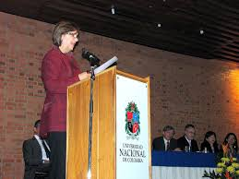
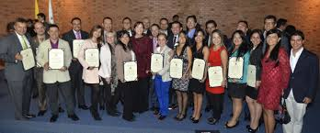
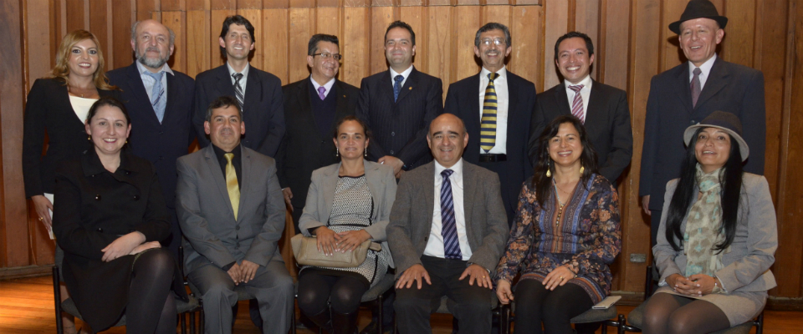
Introducción / Dirección estratégica de la información/ Problemática GCIO / Una estrategia de solución / Conclusiones
Discurso Dra. María Isabel Mejía
Ceremonia Primera cohorte Especialistas en GE abril de 2016
Cuerpo Directivo Facultad de Ingeniería Ceremonia de grados posgrados
– II cohorte Esp. GE agosto de 2016

Slide 32
conclusiones

Slide 33
Conclusiones
Introducción / Dirección estratégica de la información/ Problemática GCIO / Una estrategia de solución / Conclusiones
Habilidades de gestión pública
Gestión de proyectos alineados con la estrategia de la entidad
Gestión de información para toma de decisiones
⬇ Diferencias entre los CIO regionales y nacionales
Decreto 415 de 2016
TIC para ofrecer servicios con valor público para los ciudadanos
Modelo de formación

Slide 34
Equipo de trabajo
MinTIC
ViceMinistra 2016
María Isabel Mejía
Director Arquitectura y Estándares TI:
Jorge Bejarano
Directora Gobierno en línea
Johanna Pimiento
Asesores:
Sandra Ujueta - Jhon Rueda
Lina Morales - Gloria Martínez
Germán Rodriguez
Claudia Hernández- Ángela Nocua
Javier Torres
Articuladores GEL
Universidad Naciones Unidas
Elsa Estevez, PhD
Tomasz Janowski, PhD

Slide 35
Equipo de trabajo Universidad Nacional
Dirección proyecto :
Jenny Marcela Sánchez Torres, PhD
Asesoría Metodológica:
José Javier Aguilar, PhD
Asesoría Legal:
Fernando Pardo Flórez, PhD
Cesar Antonio Cohecha León, PhD (c)
Asesoría Institucional:
Juan Gabriel Gómez, PhD
André Noe Roth, PhD
Asesoría Pedagogica:
Germán Guerrero, MSc
Mauricio Gómez, PhD
Coordinación metodológica:
Adriana del Pilar Sánchez Vargas. MSc.
Coordinación Pedagógica:
Adriana Peña, MSc
Mónica Sarmiento
Gabriel Rueda Delgado, PhD (c)
Equipo de profesionales:
Liliana Castelblanco
Diana Milena Castro, MSc.
Ana Carolina Gómez Parra
Ernesto Garzón Rojas
Liliana Ramírez, MSc.
Marcela Mayorga
Marcela Sánchez-V, MSc.
Julián Andrés Sánchez-T, MSc
Albert de La Cruz, MSc
Docentes de los Diplomados y Cursos Virtuales
Estudiantes auxiliares
Equipo Administrativo

Slide 36
Gracias
jmsanchezt@unal.edu.co

